Slide 1
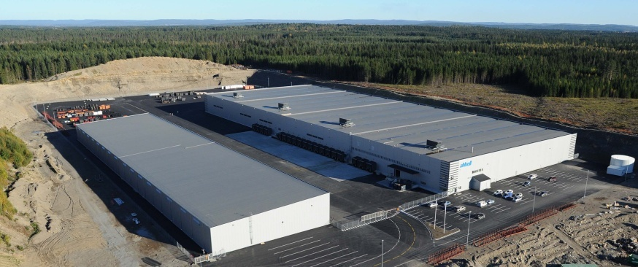
Logistikk Center Gardermoen
Om Logistikk Center
Miljø og kvalitetssystem
Fakta
Vareflyt
Transportflyt
Arbeidsflyt
Noen sammenlikninger
Ahlsells effektive logistikksystem med sentrallager på strategiske plasser i Norden er navet i konsernets virksomhet.

Slide 2
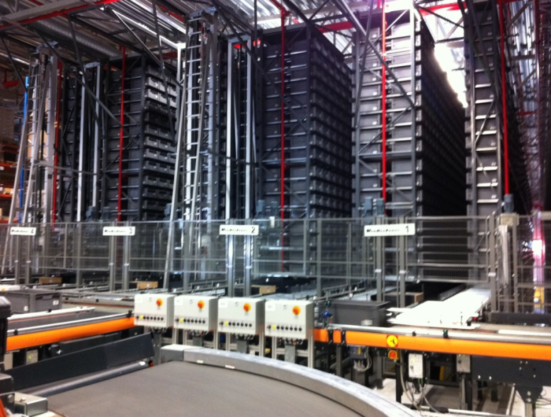
Sentrallageret – navet i vår virksomhet
Om Logistikk Center
Miljø og kvalitetssystem
Fakta
Vareflyt
Transportflyt
Arbeidsflyt
Noen sammenlikninger
Skaper stordriftsfordeler og konkurransedyktige priser
Effektiv vareflyt
Garanterer rask og sikker leveranse
Åpent 07-23, samt døgnvakt 93 09 98 70
Muliggjør et unikt bredt produktsortiment
Nå også 13000 art. verktøy og maskiner!
Sentrallageret på Gardermoen
Ca 48.000 lagerførte artikler
Ca 40.000 kvadratmeter (under tak)
Ca 170 medarbeidere
Ca. 75 Containere tilsammen inn/ut hver dag
Ca 36.000 tonn gods hvert år
Kvalitetssertifisert etter ISO 9001
Miljøsertifisert etter ISO 14001

Slide 3
Plassering på Gardermoen
Om Logistikk Center
Miljø og kvalitetssystem
Fakta
Vareflyt
Transportflyt
Arbeidsflyt
Noen sammenlikninger
Ahlsells Logistikk Center er strategisk plassert på Gardermoen
Sentralt plassert ved hovedfartsåren nord/sør i Norge
Gode vei- og flyforbindelser
Ekspansjonsmuligheter
Gardermoen

Slide 4
Om Logistkk Center
Miljø og kvalitetssystem
Fakta
Vareflyt
Transportflyt
Arbeidsflyt
Noen sammenlikninger
Vakttelefon 93 09 98 70
Åpningstider:
Hverdager: kl 16:00 - kl 07:00
Helligdager: 24 timer
Ahlsell legger stor vekt på å yte god service – til alle døgnets tider!
Vår vaktordning kan således kontaktes utenfor ordinær arbeidstid samt i helger.
Følgende opplysninger må oppgis før vakten kan starte på oppdraget:
Kundenummer
Navn på ordinær kontaktperson/selger hos Ahlsell
Navn og telefonnummer på den som ringer
Varenummer
Antall
Leveringsadresse, eventuelt hente tidspunkt dersom varen skal hentes på Ahlsell sentrallager på Gardermoen.
Leveringsbetingelser:
Varene leveres fra Ahlsells sentrallager på Gardermoen.
Vi sender til hele landet etter kundens ønske (også flyfrakt).
Ved henting/oppmøte i Bonntjennsvegen 14 må det påregnes minimum 2 timer fra vakten mottar oppdraget til varen er klar for henting/videre forsendelse.
Ved kapping av kabel samt ekspedering av store rørdimensjoner/tanker, må det påregnes noe lengre ekspederingstid.
Salgsbetingelser:
- Utrykningsgebyr kr 2.500,- (for inntil 3 timers oppdrag)
- Utover 3 timer belastes kr. 495,- pr. påbegynte time
- Ekskl. fraktkostnader
- På vaktordrer gjelder ikke rabatterte priser
Adresse: Ahlsell Norge AS, Sentrallager.
Bonntjennsvegen 14, 2055 Nordkisa

Slide 5
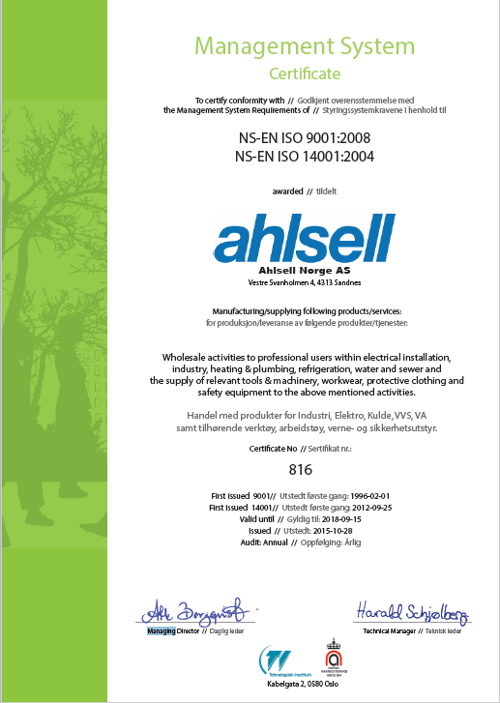
Miljø og kvalitetssystem
Om Logistikk Center
Miljø og kvalitetssystem
Fakta
Vareflyt
Transportflyt
Arbeidsflyt
Noen sammenlikninger
Ahlsell arbeider målrettet med kvalitet og miljø
Kvalitets- og miljøarbeidet er integrert i Ahlsells daglige arbeid. Ahlsell Norge AS, inkludert LC Gardermoen, er sertifisert etter ISO 9001:2008 og ISO 14001:2004

Slide 6
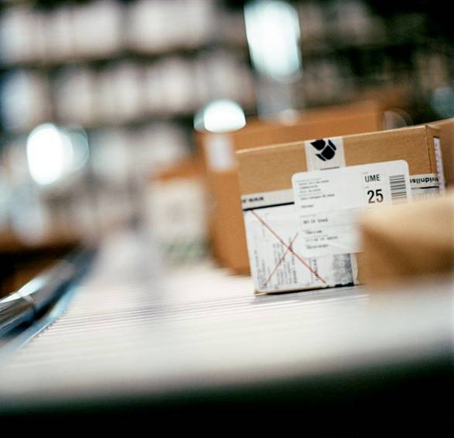
Fakta
Om Logistikk Center
Miljø og kvalitetssystem
Fakta
Vareflyt
Transportflyt
Arbeidsflyt
Noen sammenlikninger
40 000 m² under tak, inkludert 10 000 m² rørlager med 3 traverskraner
100 000 m² totalt lagerområde
55 000 palleplasser fordelt på 5,6 km reol med lagringshøyde 12 meter
MiniLoad-anlegg med 56 000 kasser fordelt på 7 automatiske kraner
6 heisautomater med plass til 10 000 kasser
Ca. 90 trucker

Slide 7
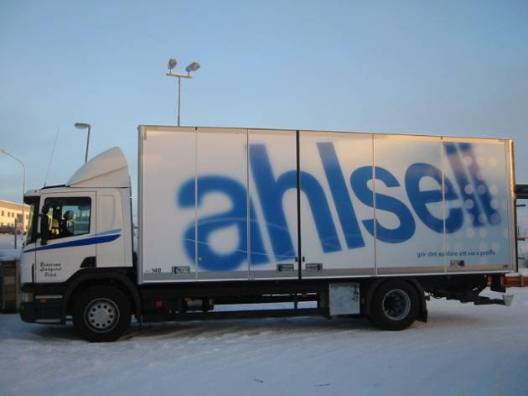
Fakta
Om Logistikk Center
Miljø og kvalitetssystem
Fakta
Vareflyt
Transportflyt
Arbeidsflyt
Noen sammenlikninger
75 containere til sammen inn/ut hver dag
21 direkteruter og 22 distribusjonsterminaler
1800 - 2500 ordre pr. døgn
9 000-12 000 ordrelinjer pr. døgn
48 000 lagerførte artikler

Slide 8
Vareflyt
Om Logistikk Center
Miljø og kvalitetssystem
Fakta
Vareflyt
Transportflyt
Arbeidsflyt
Noen sammenlikninger
Leverandører
LC - Gardermoen
DL - Bodø
ProffSenter
Kunder

Slide 9
Transportflyt
Om Logistikk Center
Miljø og kvalitetssystem
Fakta
Vareflyt
Transportflyt
Arbeidsflyt
Noen sammenlikninger
Ca. 21 ulike kjøreruter
Direktedistribusjon
Ahlsells Logistikk Center
22 gods-terminaler
Ca. 200 ulike kjøreruter
Fjerntransport

Slide 10
Ordreflyt
Om Logistikk Center
Miljø og kvalitetssystem
Fakta
Vareflyt
Transportflyt
Arbeidsflyt
Noen sammenlikninger
Smådeler
Mini Load
Kollirapportering Adresseetikett
Rørdeler
Pallelager
Kollirapportering Adresseetikett
Lasting
Ordre
Til transportsone
Rør
Rørhall
Kollirapportering Adresseetikett
Bereder
Dypstabling
Kollirapportering Adresseetikett

Slide 11
Transportsystem
Alta
Tromsø
Riksdekkende transportnett
22 omlastingsterminaler
Ca. 200 ulike kjøreruter
Store og kompetente transportører
Sluttsortering skjer på lokal terminal
Nært samarbeid med utvikling i fellesskap
Narvik
Bodø
Fauske
Mo i Rana
Distribusjonsterminaler
Schenker
ColliCare
Bring
Levanger
Trondheim
Molde
Ålesund
Stryn
Otta
Førde
Sogndal
Bergen
Hamar
Nesbyen
Gardermoen
Haugesund
Moss
Stavanger
Sandefjord
Mandal

Slide 12
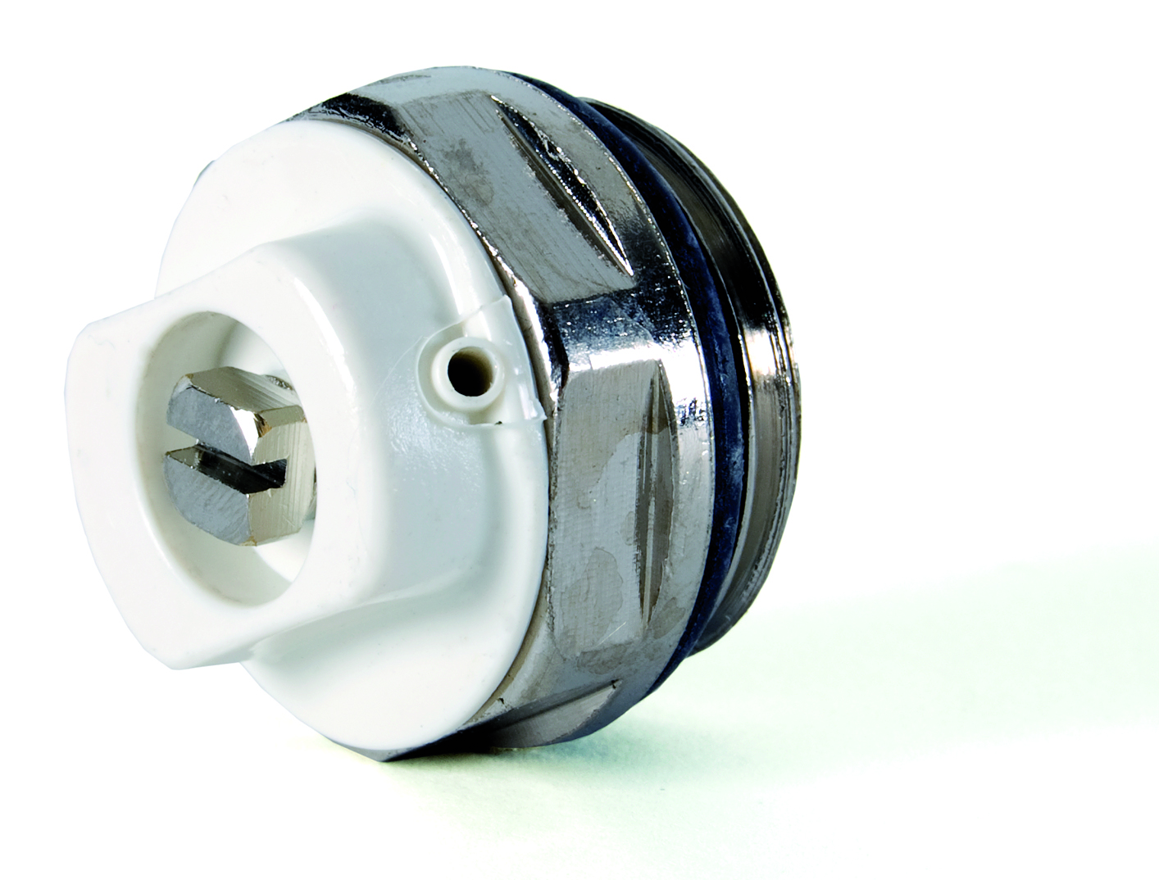
Noen sammenligninger
Om Logistikk Center
Miljø og kvalitetssystem
Fakta
Vareflyt
Transportflyt
Arbeidsflyt
Noen sammenlikninger
Byggene på Logistikk Center tilsvarer omtrent 5,5 fotballbaner, og totalt lagerområde tilsvarer 15 fotballbaner.
Totalt antall lastemeter med utgående varer fra LC hver dag, tilsvarer ca. 25 vogntog.
Volumet av bygningene på LC Gardermoen er ca. 460 000 m³. Til sammenligning er volumet av hele Norges Varemesse på Lillestrøm under
290 000 m³.

